Slide 1
Can Radar JRO
Asesor: Victor Vásquez
Practicante: Fernando Garcia

Slide 2
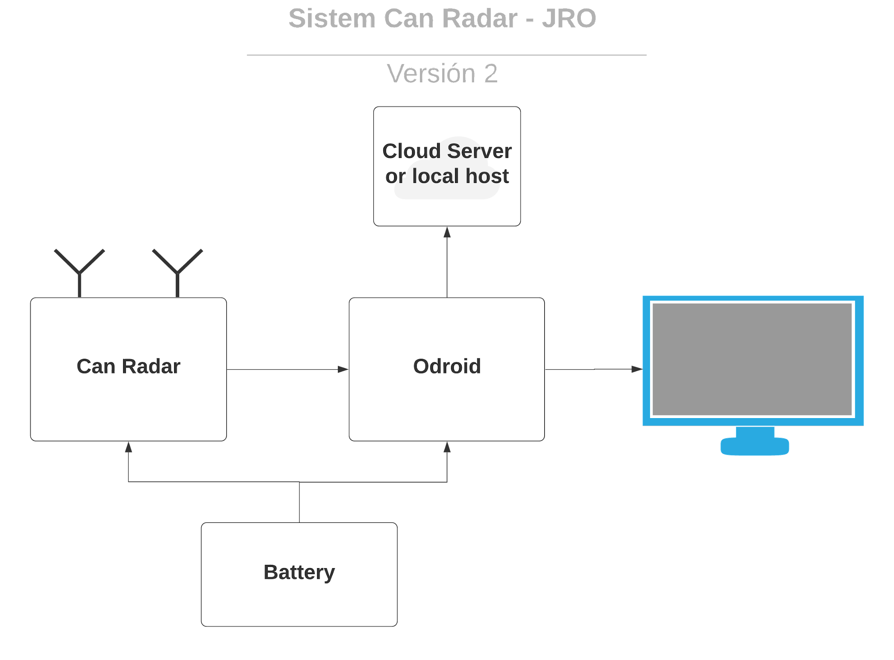
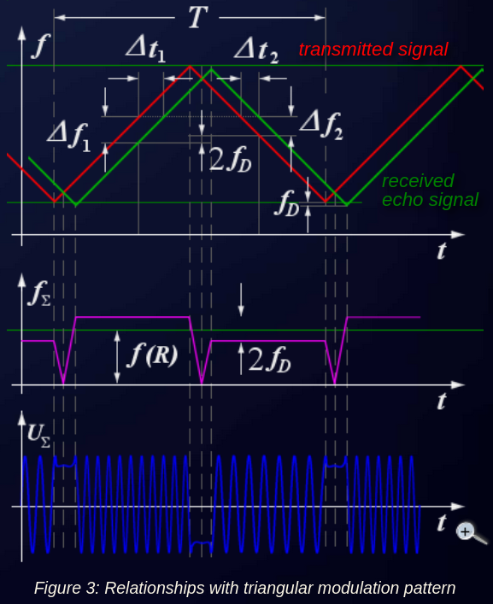
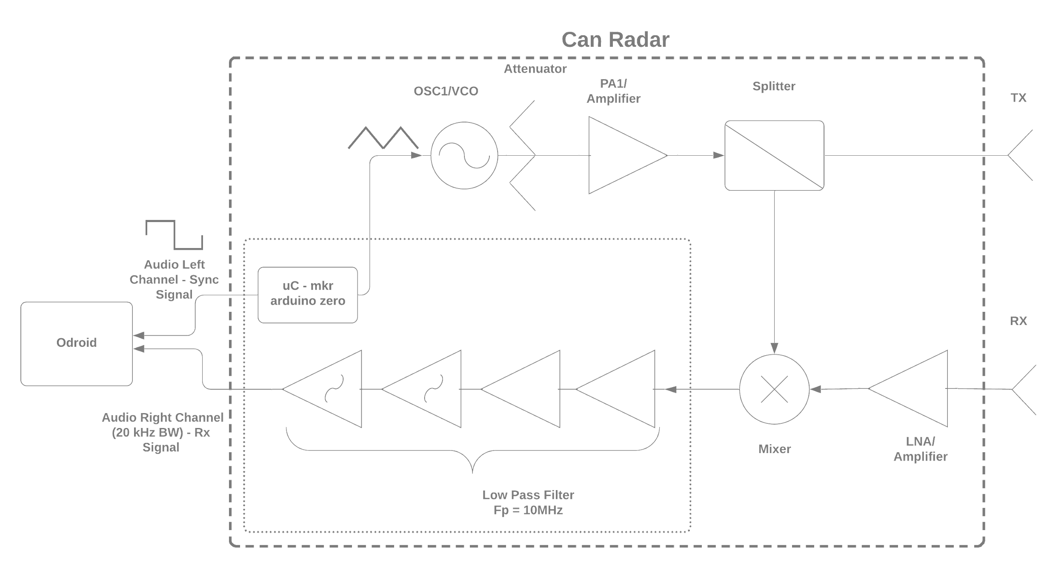
Diagramas de bloques
Extraído de: https://www.radartutorial.eu/02.basics/Frequency%20Modulated%20Continuous%20Wave%20Radar.en.html
Relación entre las frecuencias de una señal transmitida y recibida

Slide 3
